Slide 1
BIOFARMASETIKA

Slide 2
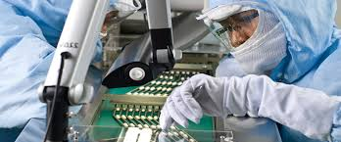
Pengertian
Biopharmaceuticals: ilmu yang mempelajari penggunaan protein atau molekul lainnya untuk terapi penyakit
Bioteknologi memodifikasi suatu produk
atau proses untuk tujuan khusus.
Farmasi teknik bioteknologi untuk pembuatan obat, terapi gen, pengujian genetik, dan pharmacogenomics.

Slide 3
Biofarmasetika akan merekayasa genetika suatu organisme untuk terapi dengan teknologi DNA rekombinan
Produk – produk biofarmasetika untuk pengobatan dan pencegahan berbagai penyakit: Vaksin, antibiotic, cloning gen, hormone imunoterapi, dll

Slide 4
Sejarah Biofarmasetika
Diawal abad 20, Fleming menemukan antibiotik penisilin
tahun 1982, rekombinasi DNA pertama diciptakan untuk terapi yaitu insulin manusia yang diproduksi dengan memanfaatkan bakteri tanah, E-coli
Dipenghujung abad 20, merebak produk bioteknologi maju seperti tanaman transgenik, gene chips dan kloning mamalia
Pada abad ke 21 ini banyak sekali penemuan yang spektakuler mewarnai bioteknologi kedokteran diantaranya: terapi gen untuk pengobatan, pembekuan sperma, penemuan vaksin DNA, penemuan organ sintetis dan lain sebagainya.

Slide 5
Materi dalam Bioteknologi Dalam Farmasi
Antibodi adalah protein yang diproduksi oleh sel darah putih dan digunakan oleh sistem kekebalan tubuh dihasilkan Vaksin
DNA Rekombinan penggabungan fragmen DNA dari organisme yang berbeda – beda, produknya; DNA rekombinan obat, DNA rekombinan hormon pertumbuhan, protein DNA rekombinan, dan vaksin DNA rekombinan, dihasilkan Terapi Gen
Protein Potein bekerja pada sel dan diperlukan bagi struktur, fungsi, dan regulasi jaringan tubuh dan organ, dihasikan Terapi Gen

Slide 6
Bioteknologi Dalam Kedokteran
Vaksin/Antibody Monoklonal
Antibiotik
Terapi Gen

Slide 7
Antibodi monoclonal adalah antibodi yang diperoleh dari suatu sumber tunggal atau sel klona yang hanya mengenal satu jenis antigen
Antibodi monoklonal dihasilkan dari teknik hibridoma dengan menggunakan kelinci atau tikus, penggabungan dua sel dari organisme yang sama maupun berbeda sehingga menghasilkan sel tunggal berupa sel hibrid (hibridoma) yang memiliki kombinasi dari sifat kedua sel tersebut

Slide 8
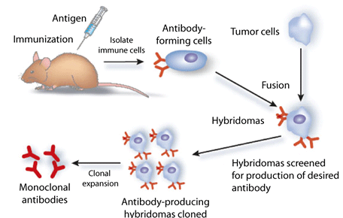

Slide 9
Kegunaan Antibody Monoklonal
pengobatan kanker, antibodi monoklonal hanya menyerang protein dan menyerang sel-sel tanpa mempengaruhi sel-sel yang sehat
Mendeteksi kandungan hormon korionik gonadotropin ( HCG ) dalam urin wanita hamil.
Mengikat racun dan menonaktifkannya, contohnya racun tetanus dan kelebihan obat digoxin dapat dinonaktifkan oleh antibodi ini.
Mencegah penolakan jaringan terhadap sel hasil transplantasi jaringan lain

Slide 10
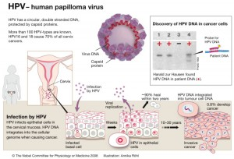

Slide 11
2. Antibiotik
Merupakan senyawa kimia yang dihasilkan oleh mikroorganisme dan senyawa ini mampu membunuh atau menghambat pertumbuhan mikroorganisme lain
Empat kelas utama, yaitu tetrasiklin, eritromisin, penisilin, dan sefalosporin
Penisilin dapat menghentikan infeksi dari bakteri – bakteri yang berbahaya
Sefalosporin merupakan senyawa lain yang dapat membunuh bakteri yang tahan terhadap penisilin.

Slide 12
Macam-macam Antibiotik berdasarkan sasaran kerja senyawa tersebut dan susunan kimiawinya :
a). Inhibitor sintesis dinding sel bakteri, mencakup golongan Penicillin, Polypeptide dan Cephalosporin, misalnya ampicillin, penicillin G
b). Inhibitor transkripsi dan replikasi, mencakup golongan Quinolone, misalnya rifampicin, actinomycin D, nalidixic acid
c). Inhibitor sintesis protein, mencakup banyak jenis antibiotik, terutama dari golongan Macrolide, Aminoglycoside, dan Tetracycline, misalnya gentamycin, chloramphenicol, kanamycin, streptomycin, tetracycline,oxytetracyclin

Slide 13
d). Inhibitor fungsi membran sel, misalnya ionomycin, valinomycin.
e). Inhibitor fungsi sel lainnya, seperti golongan sulfa atau sulfonamida, misalnya oligomycin, tunicamycin.
f). Antimetabolit, misalnya azaserine.

Slide 14
Terapi Gen
Terapi gen adalah Terapi gen teknik untuk mengoreksi gen yang bermutasi penyebab penyakit
terapi gen sudah dimulai sejak tahun 1990.
Dengan bioinformatika, sudah dapat menentukan gen yang dapat menimbulkan penyakit/kelainan serta dapat dianalisa cara memperbaiki atau mengganti gen tersebut, dengan menggunakan bakteri, virus yang sudah dimodifikasi secara genetic dan dipakai sebagai obat bahkan dapat menggantikan organ tubuh.

Slide 15
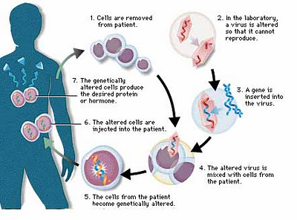

Slide 16
Terapi Gen
1. Imunoterapi Menggunakan sel yang telah dimodifikasi secara genetik dari partikel virus untuk menstimulir sistem imun tubuh sehingga mampu mengalahkan keganasan sel kanker.
2. Viro onkolitik Menggunakan partikel sel virus yang bereplikasi didalam sel kanker dan menyebabkan sel kanker menjadi mati.
3. Transfer gen Teknik ini relatif baru, dengan cara memasukkan gen baru kedalam sel kanker atau jaringan kanker sehingga dapat menghentikan pertumbuhan dan menghancurkan sel kanker.

Slide 17
Penyakit yang menggunakan terapi gen
a). Terapi gen untuk hemofilia
dengan menyuntikkan gen faktor pembekuan yang hilang sehingga dapat memenuhi jebutuhan pasien akan protein pembeku darah
b). Gen Terapi untuk Kanker
c). Terapi gen untuk Muscular Dystrophy
adalah kelainan genetik yang ditandai oleh kelemahan otot
d). Ujicoba Terapi AIDS dengan Rekayasa Genetika
Tahap uji coba pengobatan HIV-AIDS menggunakan terapi rekayasa genetika.

Slide 18
Dampak Negative Terapi Gen
Salah satu risiko besar adalah potensi untuk infeksi atau reaksi sistem kekebalan
Virus vektor, cara memberikan terapi gen untuk sel, dapat menyebabkan infeksi dan/ atau peradangan dari jaringan, dan pengenalan buatan virus ke dalam tubuh dapat memulai proses penyakit lain.

Slide 19
Hormon-hormone terapis
1. insulin
Salah satu penyakit yang banyak diderita masyarakat modern adalah diabetes tipe I, yaitu penyakit dimana tubuh tidak dapat mensintesis hormon insulin dalam jumlah cukup untuk pengaturan kadar gula darah, merekayasa mikrobia agar dapat menghasilkan insulin manusia
2. hormon pertumbuhan manusia (hGH); mensintesis hGH dengan menggunakan expression host bakteri E. coli
3. Tissue Plasminogen Activator (tPA). Protein ini berfungsi untuk membantu melarutkan darah yang membeku dan menurunkan resiko serangan jantung

Slide 20
Insulin
Hormon Insulin berperan mengubah glukosa dalam darah menjadi glikogen melalui transporter glukosa GLUT1 dan GLUT4 dan menyimpannya di hati dan otot sebagai sumber energi
Kadar insulin yang rendah akan mengurangi penyerapan glukosa sehingga tubuh akan menggunakan lemak sebagai sumber energi
Rekayasa genetika : Gen yang penghasil insulin disambungkan pada plasmid bakteri Escherichia coli dengan menggunakan enzim ligase dan hasil sambungan ini kemudian dimasukkan ke dalam sel bakteri Escherichia coli, sehingga bakteri tersebut sudah mengandung gen insulin manusia

Slide 21
Mikrobia yang digunakan adalah Escherichia coli
Pertama gen insulin manusia dan kloning vektor pUC19 dipotong menggunakan enzim restriksi SalI menghasilkan sticky ends pada daerah gen LacZ pada plasmid
Kemudian fragmen DNA yang membawa gen insulin dan vektor disambungkan menggunakan enzim ligase, menghasilkan sejumlah plasmid rekombinan
Plasmid kemudian diintegrasikan kedalam sel E. coli melalui proses transformasi dan kemudian dikulturkan
Proses seleksi transforman kemudian dilakukan dengan melihat ekpresi gen resistensi antibiotik dan gen LacZ untuk menentukan transforman yang mana yang sukses menerima plasmid rekombinan
Koloni transforman rekombinan kemudian dikulturkan untuk memproduksi insulin yang akan diekspresikan oleh gen insulin manusia yang telah disisipkan

Slide 22
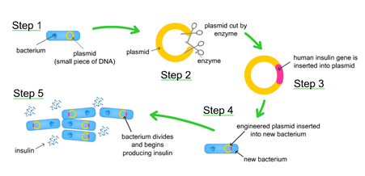

Slide 23
Vaksin Hepatitis
Vaksin : selubung protein Virus dimasukkan dalam tubuh manusia, sehingga terbentuk antibodi
Rekayasa genetika : isolasi gen penghasil selubung protein virus dimasukkan ke dalam sel ragi Saccharomyces, sehingga sel ragi menghasilkan protein virus yang tidak berbahaya dan disuntikkan ke dalam tubuh, maka tubuh akan memproduksi antibodi, akibatnya orang yang disuntik akan kebal dari serangan virus hepatitis.

Slide 24
Antibiotik dan Vaksin
Produk farmasi lain yang dihasilkan melalui rekayasa genetik adalah berbagai macam antibiotik yang digunakan sebagai pencegahan dan pengobatan penyakit-penyakit yang disebabkan oleh infeksi mikrobia
Berbeda dengan rekayasa genetik untuk mensintesis hormon dan protein terapis yang dilakukan dengan cara menyisipkan gen tertentu yang kemudian akan diekspresikan oleh expression host, antibiotik memang merupakan produk sampingan dari mikroba secara alami
Rekayasa genetik dilakukan dengan cara menyisipkan promoter dan sekuen kontrol gen yang sangat aktif sehingga jumlah produk yang diinginkan dapat ditingkatkan

Slide 25
Fungi Acremonium chrysogenum adalah mikrobia yang digunakan dalam industri antibiotik penicillin N dan cephalosporin
Kedua antibiotik ini merupakan produk yang dibentuk dari reaksi yang dikatalisis oleh enzim bifungsional DAOC ekpandase-hidroksilase dan DAC asetiltransferase
Kedua enzim ini dikode oleh gen cefEF dan cefG yang kemudian diamplifikasi dan diperkuat ekspresinya dengan menggunakan promoter aktif sehingga dapat menghasilkan produk yang lebih banyak hingga 50%

Slide 26
Antibiotik lainnya yang disintesis oleh fungi yang diproduksi dalam industri farmasi adalah erythromycin
Erythromycin adalah antibiotik yang disintesis oleh Saccharopolyspora erythrae yang digunakan untuk mengobati infeksi oleh Streptococcus, Staphylococcus, Mycoplasma, Ureaplasma, Chlamydia, dan Legionella
Peningkatan sintesis erythromycin dapat dilakukan dengan cara meningkatkan metabolisme oksigen
Metabolisme oksigen dapat ditingkatkan dengan mengekspresikan gen haemoglobin bakteri Vitreoscilla (vhb)
Rekayasa genetik pada Sac. erythrea dengan memasukkan gen vhb yang dikontrol dengan promoter PermE menggunakan vektor pETR432 memperlihatkan hasil produksi erythromycin 60% lebih banyak daripada wild strain Sac. Erythrea

Slide 27
Produk lainnya yang dihasilkan melalui rekayasa genetik adalah vaksin
Vaksin merupakan varian atau derivat patogen tidak berbahaya yang merangsang sistem imun untuk melawan patogen tersebut
Teknik DNA rekombinan dalam produksi vaksin digunakkan dalam 2 cara
Cara pertama yaitu dengan mensintesis protein khusus yang secara alami terdapat pada permukaan patogen untuk kemudian memicu respon imunitas terhadap jenis protein tersebut
Cara kedua adalah dengan memodifikasi genom dari patogen sehingga patogenitasnya melemah dengan teknik penyambungan gen
Cara yang kedua biasanya lebih efektif karena dapat memicu respon dari sistem imun yang lebih baik

Slide 28
Terimakasih

